Slide 1

1
数论简介
何柱

Slide 2




2
本次讲座内容
•
•
•
•
1.筛素数
2.快速求幂
3.费马小定理和欧拉定理
4.解线性同余方程(组)

Slide 3
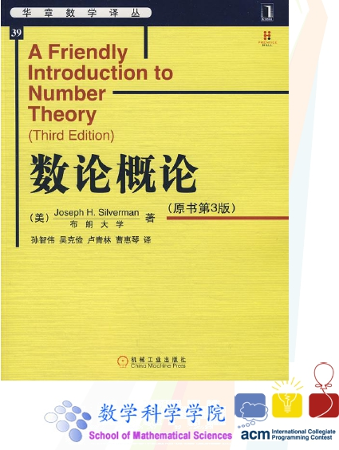
3
讲座前准备
• 数论是一门专门研究
数字学科，包含了很
多的东西，本次讲座
仅限于一些 初步的知
识，有兴趣的同学可
以自己下来学习《数
论概论》一书。

Slide 4
5
1.筛素数
1.素数的定义
只能被自己或1整除的数。
2.算术基本定理
每个整数n>=2可唯一分解素数成
n=p1*p2*p3...*pn.
3.素数的用处
①.分解整数
②.状态哈希
③.证明定理

Slide 5

素数定理
5
定义π(x)为素数计数函数，亦即不大于x的素数个数

Slide 6
6
如何判定一个数n是否为素数
• ①.根据定义试除2到n-1中所有的数。O(n)
• ②.试除2到sqrt(n)的数，o(sqrt(n))
• ③.米勒-拉宾素数判定.o(k*logn)

Slide 7

7
如何进行大量的素数判定？
（1=<n<=10^7）
• 算法一：O(m*n)
• 算法二：O(m*sqrt(n))
• 算法三：O(m*k*log(n))
• 如何做到o(1)的判定？
• 筛素数表

Slide 8
8
建立素数表的思路
• 对于一个素数p，把1~n 内所有p的倍数
都筛除掉，如果一个数n，没有被前面的数
筛除掉，则说明这个数为素数。

Slide 9
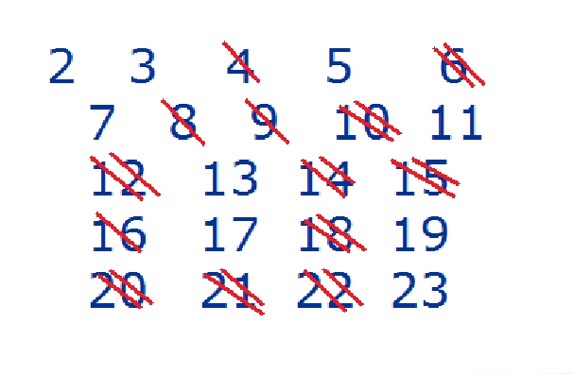
9
这样就得到一张2-23的素数表

Slide 10
10
代码举例
for(i=2;i<=n;i++)
{
}
if(!flag[i])
{
prime[t++]=i;
for(j=2;i*j<=n;j++)
flag[i*j]=1;
}

Slide 11

11
复杂度？
• 对于2~n 每一个素数p 循环的次数为n/p 所以
总的复杂度 n*(1/2+1/3+…1/p…) 这个级数不
收敛 但是n即使跑到10^8 (1/2+1/3+…1/p…)
这个级数的和也不会超过10 可以近似为常数 所
以这个算法看成是近似线性的
• 有木有更快的方法呢？

Slide 12
12
更快的方法？
对于每个数，只让其被其最小的素因子所筛
除，所以我们的prime[]数组这里就有了用
处用。
• 我们再看个更高级的筛素数方法：
先看段代码

Slide 13
13
代码举例
for(i=2;i<=n;++i)
{
}
if(!flag[i]) prime[t++]=i;
for(j=0;j<t&&i*prime[j]<=n;++j)
{
flag[i*prime[j]]=1;
if(i%prime[j]==0) break;
}

Slide 14
14
• 2 3 4
5
6
7 8 9 10 11 12 13
• 14 15 16 17 18 19 20 21 22 23 24 25
Prime 数组
2
3
5
7 11 13 17 19 23

Slide 15
15
复杂度？
筛除的次数为n次 访问的次数为n次 总复
杂度 2*n
对于每一个数，我们只需要访问flag[n]即
可知道其是否为素数。

Slide 16

16
快速求幂
a^b
Time Limit: 1000 ms
Memory Limit: 65535 kB
求a的b次方后四位。0 < a,b <= 1000000000。
sample
2^1: 0002
3^10: 9049
2^10: 1024
思路：用for循环循环b次，求得答案？？
•TLE！！！！！！

Slide 17
18
取模运算的一些性质
• ①：取模满足加法，减法，乘法的交
换律和结合律。
• (a+b)%m=(a%m+b%m)%m
• (a-b)%m=((a%m-b%m)%m+m)%m (a>b)
• (a*b)%m=(a%m*b%m)%m
• 注意：除法不满足上述性质！！！！
• (a/b)%m=(a%(b*m))/b

Slide 18
17
快速求幂（递归版）
int pow_mod(int a, int b, int m)
{
if (b == 0)
return 1 % m;
int s = pow_mod(a, b / 2);
s = s * s % m;
if (b % 2 == 1)
s = s * a % m;
return s;
}

Slide 19
17
快速求幂
int pow_mod(int a,int b,int m)
{
int ans=1;
a%=m;
while(b)
{
if(b&1) ans=(ans*a)%m;
a=(a*a)%m;
b>>=1;
}
return ans;
}

Slide 20

19
快速求幂：证明？？
以2^10举例做证明。
把10分解为二迚制数(1010)2
10=(1010)2=2^3+2^1=8+2
2^10=4^5=4*4^4=4*16^2
=4*256
=(2^8)*(2^2)
复杂度o(logm)

Slide 21
20
费马小定理和欧拉定理
• 费马小定理：
设P是素数，a是任意整数，并且a不整除p，则：
a^(p-1)≡1(mod p)
欧拉定理：
如果gcd(a,p)=1，那么
a^Φ(p)=1(mod p)
Φ(p)：称作欧拉函数，是求小于等于p且与p互素的正整
数的个数。其中 Φ(1)=1.
对于a≡b(mod p),可以理解为a%p=b%p。

Slide 22
21
费马小定理和欧拉定理
• 证明？？
• 设任意整数a，且a%p!=0。
• 现在构造出p-1个数：a,2*a,3*a,......(p-1)*a
• 可以得知这p-1个数中任意一个都不整除p.
• 现在证明，p-1个数中任意两个数不同余：

Slide 23
22
费马小定理和欧拉定理
• 假设1<=j,k<=p-1，且j*a≡k*a(mod p)
• 那么可得：
•
(j-k)*a≡0(mod p)
• 因为a%p!=0,所以(j-k)%p=0,而
1<=j,k<=p-1,所以|(j-k)|<p,从而得出矛
盾。
• 所以我们可以得知：
• a,2*a,3*a,......(p-1)*a中任意两个数对p不
同余

Slide 24
23
费马小定理和欧拉定理
• 根据以上结论，我们可得：
a,2*a,3*a,......(p-1)*a这p-1个数对P求余构
成了p的一个完全系。
• 从而，我们根据乘法求余公式可以得到：
• a*(2*a)*(3*a)*......*((p-1)*a)≡(1*2*3*......*(p-1)) (mod p)
• 提取公因式：
• a^(p-1) *(p-1)!≡(p-1)!(mod p),约去相同的项：
•
a^(p-1) ≡1 (mod p)

Slide 25
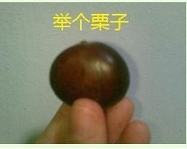
24
费马小定理和欧拉定理
•
注意！
• 费马小定理只是一个充分不必要条件，不能用费
马小定理判定素数！
• 例：7^5≡1 (mod 6)，但是6并不是素数。

Slide 26

25
费马小定理和欧拉定理
Φ(p)：小于等于p且与p互素的正整数的个数。
对于素数p,显然有：Φ(p)=p-1，这里我们可以猜测，费
马小定理是欧拉定理的特殊情况。
对于一个数b=p^k，我们可以猜测，Φ(b)=p^k-p^(k-1)。
对于上述式子，我们采用计数来证明：
1,2,3,......,p^k中,与p^k不互素的数为
p,2p,3p,......,(p^(k-1)-1)*p,[p^(k-1)]*p。
所以有：
Φ(b)=p^k-p^(k-1)
(b=p^k,p is a prime)

Slide 27

26
费马小定理和欧拉定理
• 对于任意整数n,把它分解为
p1^k1*p2^k2*p3^k3...pm^km.
• 那么有Φ(n)=Φ(p1^k1)*Φ(p2^k2)......Φ(pm^km)
• 我们称这种性质为积性，因为证明比较复杂，所以
在这里不证明。

Slide 28
27
费马小定理和欧拉定理
• 证明欧拉定理：
• 设1<=b1<b2<b3......<bΦ(m)<m,是1到m之间且
与m互素的Φ(m)个整数。
• 假设a,且gcd(a,m)=1,那么仍然可以得到数列
• b1,b2,b3......bΦ(m)(mod m)
• 与
• b1a,b2a,b3a......bΦ(m)a(mod m)
• 是一一对应的，尽管顺序可能不同。

Slide 29

28
费马小定理和欧拉定理
• 所以可得
a^Φ(m)B=B(mod m)，
B=b1*b2*b3......bΦ(m)
两边约去同类项后即得证。

Slide 30

28
费马小定理求逆元
什么叫做逆元？
如果A*B=1(mod C)，则称A和B互为逆元。
逆元有什么用。。
考虑(a/b)%m=(a%(b*m))/b，如果b很大。。
如果b很大，就很难对b*m取模，所以这个时候就不行了。。
如果已知c是b的逆元，即c*b=1(modm)
那么a/b=(a/b)*1=(a/b)*b*c=a*c(mod)
这样这个问题是不是很神奇的解决了。。。
但接下来这个问题是。。
怎么求逆元啊！！！

Slide 31
28
费马小定理求逆元
考虑费马小定理：
设P是素数，a是任意整数，并且a不整除p，
则：a^(p-1)≡1(mod p)
我们这样写。。
a*a^(p-2) ≡1(mod p)
根据定义，a^(p-2)就是a (模p)的逆元啦啦啦
如果求(a/b)%m，但m不是素数呢。。
首先，a模m的逆元不一定存在哦。。请自行思考为什么。。
如果存在，改怎么求喵？？
请参照费马小定理自行构造。。

Slide 32
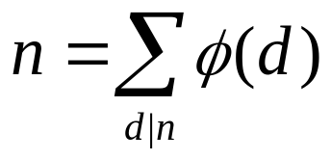

28
欧拉函数的几个性质
若n=p1^k1*p2^k2…pr^kr
则欧拉函数
Φ(n)=(p1-1)p1^(k1-1)*(p2-1)p2^(k2-1)…(pr-1)pr^(kr-1)
并且有
可以这么理解：
[1,n]中，若d是n的一个约数，则满足(x,n)=d
的x个数为Φ(n/d)，所有的Φ(n/d)相加即是n

Slide 33

解线性同余方程(组)
• 什么是线性方程？？
• ax≡d mod m，其中a,d,m已知，
求x。
• 肿么做？
29

Slide 34
解线性同余方程(组)
30
•
•
•
•
最大公约数:gcd。
如何求两个数的gcd?
int gcd(int a,int b)
{
if(b==0) return a;
return gcd(b,a%b);
• }

Slide 35

解线性同余方程(组)
31
•
•
•
•
•
•
•
证明？？？？？
a=q1*b+r1
b=q2*r1+r2
r1=q3*r2+r3
......
rn-2=qn*rn-1+rn
rn-1=q(n+1)*rn+0

Slide 36
32
解线性同余方程(组)
由最后一个式子知道，rn整除rn-1，往上递推可
以知道rn整除rn-2，在往上知道rn整除rn-3，一直
可以推到rn整除b和a。
假设d为a,b的任意公约数，可以知道d整除a和b，
往下递推可得d整除r1,再往下递推可得d整除
r2.....,到最后知道d整除rn。
于是我们证明了rn不仅是a,b的公约数，还是最
大的

Slide 37
解线性同余方程(组)
一个结论：
设a,b为任意整数，那么形如
ax+by的最小正整数等于
gcd(a,b)。
33

Slide 38
34
解线性同余方程(组)
• ①.方程变形：
• ax≡d mod m → ax=my+d →
ax+(-m)y=d,设-m=b
• 在此我们可以得知，方程存在解的充要条件是b整除
gcd(a,m)，现在的问题变为如何求出x。
• 扩展gcd!!!!!!!

Slide 39
35
解线性同余方程(组)
• int exgcd(int a,int b,int &x,int &y)
• {
• if(b==0)
• {x=1;y=0;return a;}
• int d=exgcd(b,a%b,y,x);
• y-=(a/b)*x;
• return d;
• }

Slide 40
36
解线性同余方程(组)
•
•
•
•
•
•
•
证明？？
假设ax+by=gcd(a,b)
那么bx1+(a%b)y1=gcd(b,a%b)
所以ax+by=bx1+(a%b)y1
即ax+by=bx1+(a-(a/b)*b)y1
即ax+by=ay1+b(x1-(a/b)*y1)
所以x=y1,y=x1-(a/b)*y1

Slide 41
37
解线性同余方程(组)
• 到此，我们可以求得一对x0,y0使得ax0+by0=d。
• x0=x*d/gcd(a,b)
• 但是此时求得的x0不一定为正整数，也不一定是最
小正整数解，如何求得最小正整数的x0?
• 设g=gcd(a,b),根据定义ax0+by0=d,则
(a/g)x0+(b/g)y0=d/g,再变形有
(a/g)(x0+k*(b/g))+(b/g)(y0-k*(a/g))=d/g。
• 所以x=(x0+k*(b/g)),设b/g=t,这样通过求
• x=((x0%t)+t)%t便可得到一个最小正整数解。

Slide 42
38
解线性同余方程(组)
• 刚才解决的是一个方
程的问题，如果有多
个方程求解呢？
• x≡d1 mod m1
• x≡d2 mod m2
• ......
• x≡dn mod mn

Slide 43
39
解线性同余方程(组)
• 对于这个问题，我们采用方程两两合并的
方式求解。
• x≡d1 (mod m1) 和 x≡d2 (mod m2),化为
x=k1m1+d1,x=k2m2+d2.
• 合并有k1m1+d1=k2m2+d2→k1m1-k2m2=d2-d1。
• 我们把两个方程又化解成为了ax+by=d的模式，解线性
同余方程有求出k1,那么x即可求出。
• 现在我们构造一个新的方程，使之求出的x'满足上面两个
方程。
• 设dx=k1m1+d1 mx=lcm(m1,m2)
• 注意此处dx同时满足上面两个方程！！！
• 那么新方程为：x'=dx mod mx

Slide 44
40
解线性同余方程(组)
• 证明？
• x‘=dx mod mx，那么x’=kxmx+dx，显然对于m1或m2，
kxmx都整除m1或m2，而dx=k1m1+d1，是我们求解方程
• k1m1-k2m2=d2-d1得到的同时满足两个方程的x，所以新
方程同时满足两个方程。
• 我们不断合并两个方程来得到一个新方程，当最终只剩下
两个方程的时候就可以直接解出满足所有初始方程的解。
• 这样我们就很自豪地解决了这个问题！
• 此外，若所有m两两互质，可以直接用中国剩余定理
解决此问题。

Slide 45


41
数论简介
谢
谢
原ppt来自hutu

